Slide 1

"数学演进：符号、理论的历史交织与文明脉络"

Slide 2
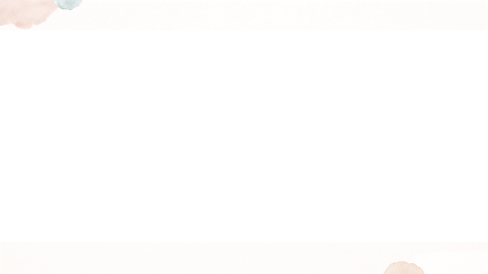
目录
1. 古代数学符号的起源与发展 2. 欧几里得几何学的奠基

Slide 3

引文
自古以来，数学就如同一部无声的宇宙密码，深深地烙印在人类文明的脉络中。自公元前3000年的埃及象形文字中首次发现简单算术符号，到古希腊时期欧几里得的《几何原本》奠定几何学基础，再到中世纪阿拉伯数学家们的代数突破，每一个阶段都是数学理论的创新与深化（Abu Kamil和Al-Khwarizmi的工作）。随着文艺复兴的到来，笛卡尔的坐标系与微积分的诞生，数学成为理解自然现象的关键工具。现代数学更是分支繁多，从抽象代数到量子力学，它既是科学技术的基石，也是人类智慧的结晶，见证了人类对秩序与无限的不懈探索。这一演变轨迹，如同一条璀璨的星河，连接着过去与未来，照亮了文明的前行之路。

Slide 4
1. 古代数学符号的起源与发展
古代数学符号的起源与发展，如同一部无声的历史长卷。早在公元前3000年的苏美尔人和埃及人文明中，计数符号如楔形文字和象形图标志着早期数学的萌芽。古埃及的罗塞塔石碑上，我们发现了最早的算术符号，用于表示数量和运算。希腊数学家欧几里得在《几何原本》中，引入了更为抽象的字母符号，如π和α，使得数学表达更为简洁。随后，印度发明了阿拉伯数字，这不仅革新了全球的计算体系，而且影响了代数学的发展。每一个符号的进步，都是人类对宇宙秩序理解的深化，是数学与文明交融的见证。

Slide 5
2. 欧几里得几何学的奠基
欧几里得几何学，作为数学发展史上的重要里程碑，起源于公元前3世纪的古希腊，由数学家欧几里得系统化整理，他的著作《几何原本》奠定了现代几何学的基础。在这部经典中，欧几里得引入了一系列关键的符号和概念，如点、线、面以及公理和定理，通过严谨的逻辑推理，构建了一个清晰的几何空间模型。他的工作不仅展示了数学形式化的初步尝试，还与当时雅典的哲学思想和科学探索紧密相连，标志着人类对空间理解的深刻飞跃，对后世的科学研究和艺术创作产生了深远影响。欧几里得几何学的奠基，是数学与文明交互的生动例证，体现了人类理性精神在探索宇宙秩序中的力量。

Slide 6
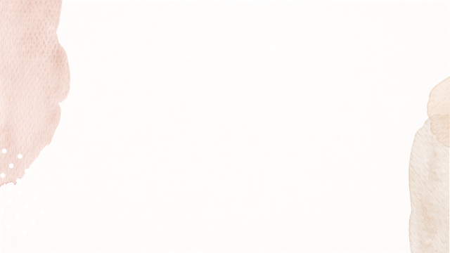
总结
总结这段漫长而辉煌的数学之旅，我们不禁惊叹于这部无声的宇宙密码如何编织出人类文明的瑰丽图谱。从最初的象形符号到欧几里得的几何真理，从阿拉伯的代数革新到文艺复兴的科学革命，每一个里程碑都是对未知世界的深度解读和对秩序探索的跃进。笛卡尔的坐标系与微积分的诞生，犹如星辰划破夜空，引领我们进入一个全新的维度。今天，数学如同那璀璨星河的光芒，继续照亮科技前沿，驱动人类对秩序与无限的追求。这不仅是数学的进化史，更是人类智慧与文明不断演进的生动写照，预示着未来更加深远的探索将会在数学的星空下熠熠生辉。

